Slide 2
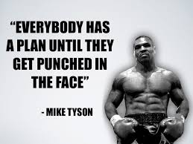
Podstawowe pojęcia.
Odrobina historii.
Kto z kim?
Oauth2:
Client Credentials
Implicit
Auth Code
OpenId Connect:
Hybrid
Parę słów o zabawkach (IdentityServer)

Slide 3
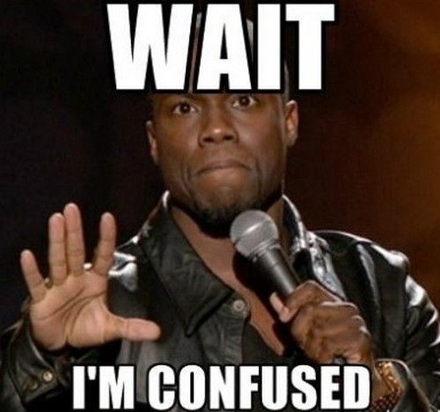
Authentication
Authorization

Slide 4

Authentication – Uwierzytelnianie
Authorization - Autoryzacja

Slide 5
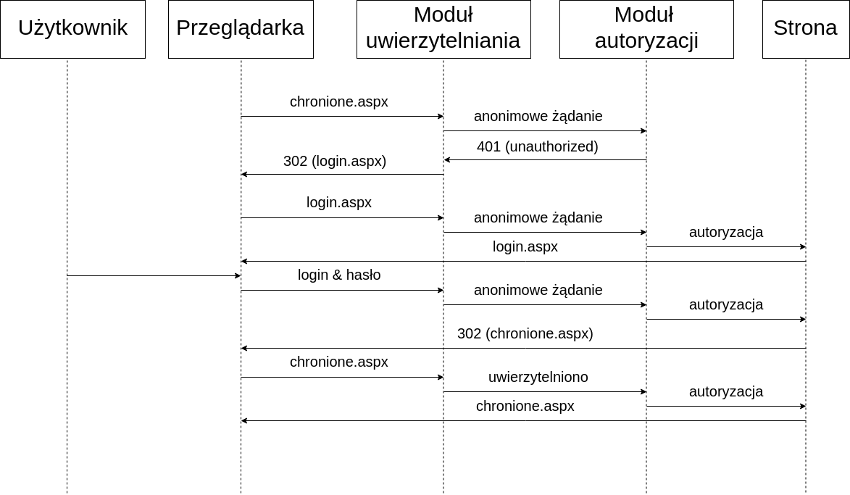
Jak to się robiło kiedyś?

Slide 6
Użytkownik
Aplikacja kliencka
Serwer autoryzacyjny (Identity)
Server z zasobami

Slide 7
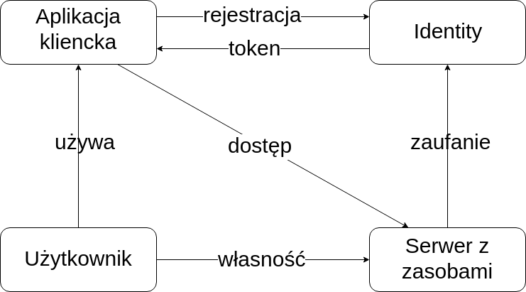
Podstawą każdego związku jest zaufanie

Slide 8
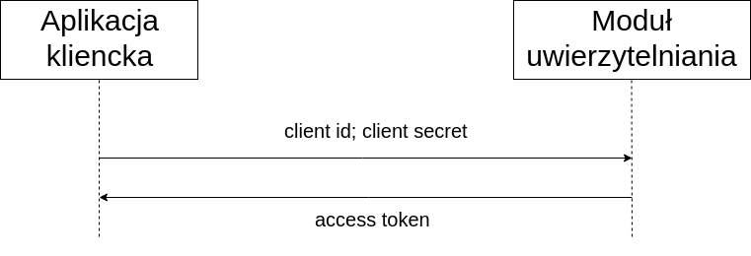
Client Credentials flow

Slide 9
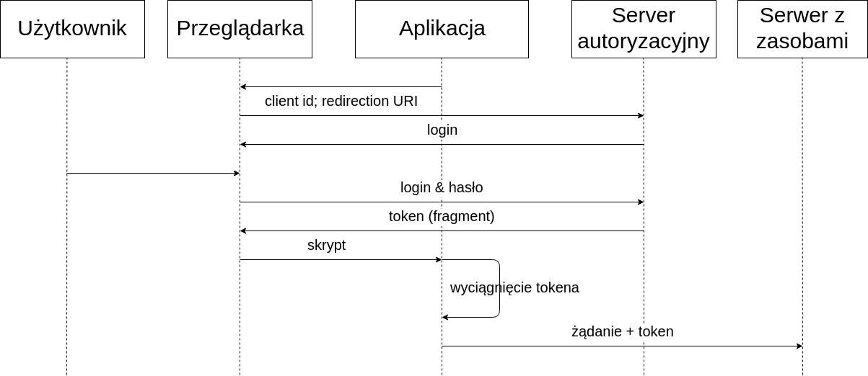
Implicit flow

Slide 10
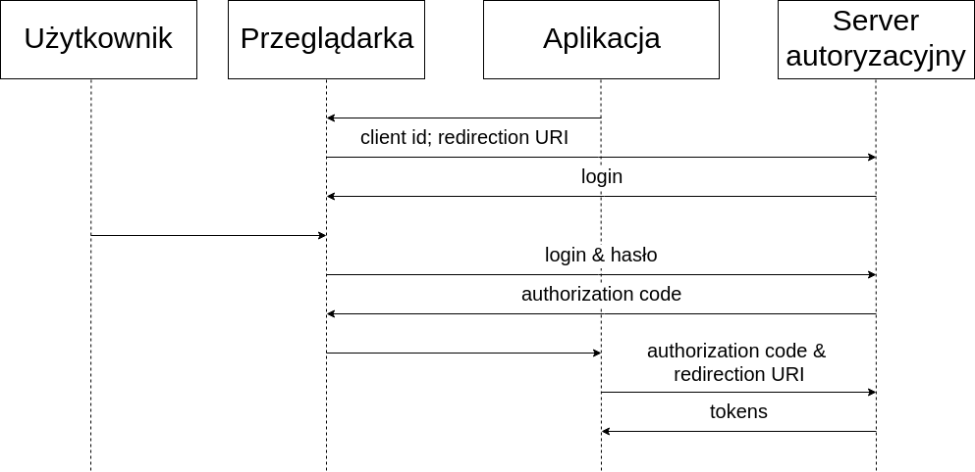
Auth code flow

Slide 11
client_secret i token niewidoczne dla użytkownika
Zapobiega różnym atakom (wynikającym ze złej implementacji) (confused deputy problem)

Slide 12

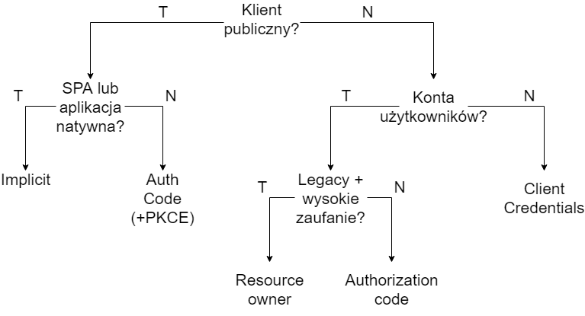

Slide 13
Zagrożenia
https://tools.ietf.org/html/rfc6819

